Slide 1
JAČANJE KAPACITETA INTERNE REVIZIJE U JAVNOM SEKTORU MAĐARSKE

Slide 2
MAĐARSKA I EVROPSKA UNIJA
Evropska unija (sada) ima 28 zemalja
Evropska komisija, Savet i Parlament
Pridruživanje Mađarske 2004. godine
Sistemi i zakonodavstvo su morali da budu harmonizovani prema zakonu EU
Subvencije iz EU ka zemljama članicama

Slide 3
USLOVI ZA POSTIZANJE USPEHA CHJ
Promene se ne mogu desiti preko noći i trebaju da budu vrlo pažljivo planirane, kao i na realističan način
Široka diskusija u vezi reformi
Razumevanje i prihvatanje razloga zašto su promene potrebne. Spoljni faktori stimulišu reforme, ali uspeh zavisi od sposobnosti za promenom i razmišljanjem na novi način → vlasništvo!
Politička volja i podrška
Obučeno osoblje upoznato sa međunarodnim standardima, kao i adekvatno (dobro)

Slide 4

Upravljanje ljudskim resursima

Slide 5
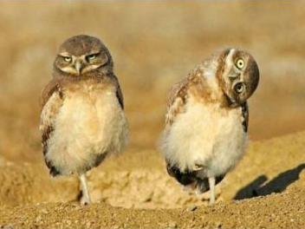
Revizorima je potreban drugačiji ugao gledanja

Slide 6
ISTORIJAT
Projekat: Unapređivanje sistema javne interne finansijske kontrole, mehanizama i veština revizije
Širi cilj projekta je da se poveća nivo dobrog finansijskog upravljanja (delotvornosti, efikasnosti i ekonomičnosti mađarskog sistema javne interne finansijske kontrole (PIFC sistema) – zasnovano na principima COSO-a (Komiteta sponzorskih organizacija Tredvej komisije)
Jedno od glavnih sredstava postizanja razvoja je da se organizuju profesionalne obuke za potrebe internih revizora i finansijskih rukovodilaca u budžetskim organizacijama kako bi se njihovo znanje održalo na ažurnim (aktuelnim) osnovama
Kako bi se postigao gore pomenuti zadatak, cilj projekta je bio da se uspostavi PIFC Centar za metodologiju i obuku

Slide 7
USPOSTAVLJANJE SISTEMA
Kao prvi korak, za potrebe Centra je sproveden odabir trenera, kao i njihova obuka – 45 trenera (“trening trenera”)
Naredni korak je bio da se stvori i razvije okvir sistema za e-učenje, kao i da se pripreme moduli za e-učenje kako bi se zadovoljile potrebe u vezi sa obezbeđivanjem fleksibilnih, masovnih obuka za veliki broj (moguće i na udaljenim lokacijama) učesnika
Nakon toga je MF osiguralo potrebnu opremu za trenere (laptop) i za Centar za metodologiju i obuku
Važan korak je bilo uspostavljanje zakonske obaveze u vezi sa kontinuiranom obukom

Slide 8
ZAKONSKE OSNOVE
Ministarstvo nacionalne privrede (MNP) je odgovorno za uspostavljanje, funkcionisanje i profesionalno rukovođenje Centrom za metodologiju i obuku
Zakon o javnim finansijama (ZJF) navodi da interni revizor javne budžetske organizacije mora da bude licenciran od strane Ministarstva nacionalne privrede, što znači da revizor mora da bude registrovan
U skladu sa odredbama Zakona o javnim finansijama, glavni finansijski rukovodilac javne budžetske organizacije, kao i rukovodilac javne budžetske organizacije takođe moraju da na redovnim osnovama prisustvuju relevantnim profesionalnim obukama koje se odnose na oblast PIFC-a
Uredba Ministarstva u vezi sa registrovanjem i kontinuiranom profesionalnom obukom internih revizora sadrži pravila u vezi profesionalne stručne obuke za interne revizore u javnom sektoru

Slide 9
KAKO SISTEM FUNKCIONIŠE?
Trenutno, Centar za metodologiju i obuku funkcioniše u okviru organizacije pod nazivom Institut za obuku državne poreske i carinske administracije, zdravstva i kulture
Interni revizori imaju obavezu da prisustvuju profesionalnoj stručnoj obuci na redovnim osnovama
Na početku, interni revizori trebaju da polože ispit na temu “Javna interna finansijska kontrola I.” (sa tri obavezna modula) u godini nakon njihove registracije
Nakon toga, trebaju da polože jedan slobodno odabrani modul iz grupe modula iz “Javna interna finansijska kontola II.”
Ukoliko ne uspeju da odgovore na navedene obaveze, interni revizor će biti izbrisani iz registra – što znači da gube svoju dozvolu izdatu od strane Ministarstva nacionalne privrede
Učesnici obuka mogu da odaberu jedan od naredna dva oblika pružanja obuka: e-obuka i neposredna obuka
Na osnovama ugovora o saradnji između Ministarstva nacionalne privrede i Centra za metodologiju i obuku, infrastrukturalna osnova Centra je obezbeđena od strane centralne i 6 regionalnih ogranaka Centra za metodologiju i obuku

Slide 10
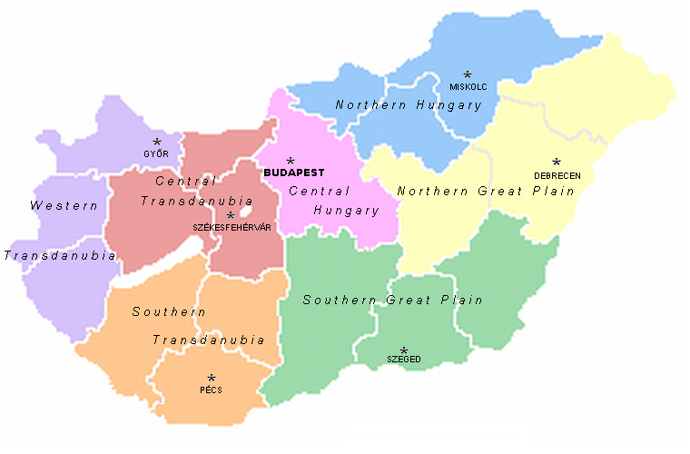
LOKACIJE

Slide 11
„PIFC I.”
Uvod u opšti modul
  1. Javne finansije
  2. Evropska unija i Mađarska
  3. Sistem kontrole javne uprave
Opšti modul interne revizije
  1. Zakonske osnove sprovođenja interne revizije u javnoj budžetskoj organizaciji
  2. Smernice koje se odnose na internu reviziju izdate od strane Ministarstva finansija
  3. Standardi interne revizije i saveti iz prakse
  4. Nove metodologije u oblasti interne revizije
Modul sistema javne interne kontrole (JIK)
  1. Poslovno upravljanje
  2. COSO model
  3. JIK u Mađarskoj
  4. Odgovornost rukovodilaca

Slide 12
„PIFC II.”
Opcioni moduli:
  Revizija vrednosti za uloženi novac
  Sistemska revizija
  Kontrola subvencija iz Evropske unije
  Kontrola javnih nabavki
  Revizija IT sistema
  Kontrola javnog računovodstva
  Planiranje revizije zasnovane na riziku (obuka)
  Upravljanje rizikom (obuka)

Slide 13
E-UČENJE
Kurs koji se odnosi na e-učenje sadrži 265 preporučenih lekcija
U ILIAS-u je za potrebe učesnika obuke obezbeđen pristup materijalima za učenje u elektronskom obliku (kurikulum) u trajanju od 60 dana
Tokom ovog vremenskog perioda, polaznik obuke može da u bilo koje doba otvori elektronski kurikulum preko Interneta kod kuće ili u kancelariji, a polaznik/polaznica iste može da nabavi u slučaju sprovođenja samo-obuke, ili ukoliko je potrebno – uz pomoć tutora
Nakon studiranja svih ponuđenih materijala za učenje i nakon kompletiranja tri završna testa sa modula koji se slušaju, učesnici mogu da pokušaju da polože ispit
ILIAS omogućava sprovođenje testova koji se odnose na materijale za učenje i završne testove sa modula koji se slušaju
Poslednjeg dana obuke, polaznici obuke koji su se odlučili za obuku u obliku e-učenja, polažu završni test sa kursa na odabranoj lokaciji, kao i u ispitnoj grupi koju su odabrali tokom registracije za vršenje obuke

Slide 14
NEPOSREDNA OBUKA
Za interne revizore ona obuhvata 3 dana - 21 lekciju, uključujući 20 predavanja x 45 minuta
Za rukovodioce javnih budžetskih organizacija i finansijske rukovodioce: 1 dan – 8 predavanja x 45 minuta – samo treći modul iz „PIFC I.”
Obavljaju se prezentacije od strane trenera prema utvrđenom datumu i mestu koji su odabrani tokom registracije za obuku
Na kraju svakog kursa se sprovodi ispit u trajanju od 1 sata (60 minuta)
Obavljanje ispita uz nadzor će se održati na odabranom kursu-lokaciji preko „ILIAS” sistema za upravljanje učenjem.

Slide 15
UPRAVLJANJE CENTROM ZA METODOLOGIJU I OBUKU
Godišnji plan obuka – finansiran sredstvima iz nacionalnog budžeta (iz razdela Ministarstva nacionalne privrede) – samo je e-učenje besplatno
Centar za metodologiju i obuku registruje sve aplikante za obuke i potpisuje ugovore za predavače i tuture sa trenerima koji su imenovani od strane Ministarstva nacionalne privrede
U svim okolnostima se ispiti održavaju u Centru za metodologiju i obuku (limit za prolaz: 60 odsto) i postoji mogućnost da se sprovede “ex-ante” ispit – 80 odsto – ukoliko neko položi, onda je on/ona izuzet-a od obuke
Materijali za obuku se ažuriraju na godišnjem nivou

Slide 16
PROSEČNA GODINA
Modul | Vrsta | Broj kurseva | Broj apliknata | Broj izdatih sertifikata
PIFC I. – Interni revizor | Neposredna obuka | 2 | 48 | 47
 | E- učenje | 8 | 162 | 140
PIFC I. – finansijski rukovodilac i rukovodilac budžetskih jedinica | Neposredna obuka | 20 | 632 | 609
 | E- učenje | 4 | 851 | 791
PIFC II. – Revizija javnih nabavki | Neposredna obuka | 6 | 169 | 162
 | E- učenje | 3 | 158 | 153
PIFC II. – Sistemska revizija | Neposredna obuka | 12 | 365 | 349
 | E- učenje | 3 | 273 | 269
PIFC II. – Revizija vrednosti za uloženi novac | Neposredna obuka | 10 | 254 | 248
 | E- učenje | 3 | 161 | 159
PIFC II. – Kontrola EU fondova | Neposredna obuka | 8 | 209 | 204
 | E- učenje | 3 | 170 | 168
Ukupno: |  | 82 | 3452 | 3299

Slide 17
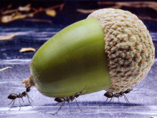
Mala CHJ može da postigne značajne rezultate

Slide 18
BUDUĆNOST
Dalje razvijanje modula (više primera i studija slučaja)
Specifični moduli lokalnih uprava
Održivost

Slide 19
ZAHVALJUJEMO VAM SE NA PAŽNJI!
DA LI IMA PITANJA, KOMENTARA?

